Slide 1
期末大作业开题答辩
基于树莓派的智能语音桌面助手​
第 7 组
主讲人：沈哲伟、王勇
计科19级

Slide 2
项目背景：破局大学生学习困境的桌面革命​
95%大学生的共同困局
现有方案为何失效​​
⚠️ ​​手机的原罪​​
​​专注背叛者​​：番茄钟期间微信消息弹出 → 专注力崩溃
​​隐私黑洞​​：语音记录自动上传云端 → 课堂录音可能被算法审查
​​场景阉割​​：图书馆禁用手机语音 → 无法声控操作
场景 | 传统方案 | 致命缺陷
​​期末周高强度复习​​ | 手机番茄钟APP | 消息弹窗分心 + 电量焦虑
​​宿舍多人作息管理​​ | 手机闹钟 + 人工提醒 | 随手关闹继续睡 + 室友冲突
​​碎片知识捕捉​​ | 纸质便签/录音备忘录 | 易丢失 + 事后整理耗时

Slide 3
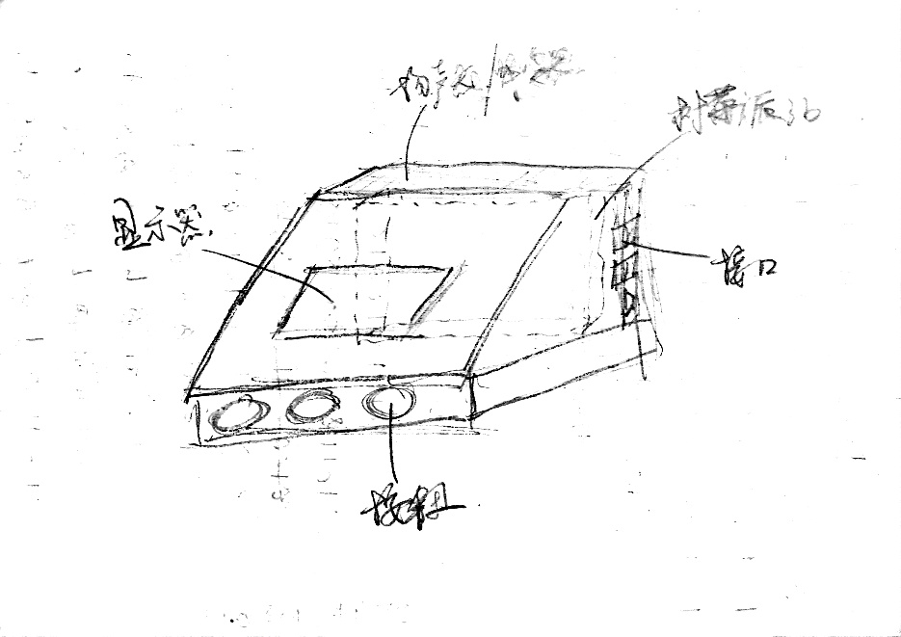
总体系统框架
软件部分：语音识别模块（Vosk），语义解析 & 指令识别，语音备忘录管理，闹钟与提醒管理模块，本地语音播报（TTS），OLED信息显示控制，闹钟响铃 + 按钮交互控制
硬件部分：主控：树莓派3B，麦克风模块，扬声器 + 放大模块，实时时钟模块 RTC，OLED屏幕（显示时间与提醒信息），蜂鸣器，RGB灯光模块（视觉提示）按键（用于终止闹钟、交互）

Slide 4
各部分功能说明
一、语音交互模块
功能项 | 说明
离线唤醒词检测 | 通过唤醒词（如“你好助手”）激活语音监听，使用 Porcupine/Snowboy
语音录音与识别 | 录音后调用 Vosk（离线语音识别引擎）将语音转文字
自然语言命令解析 | 提取用户语音中的关键词，如时间、动作（提醒、记录、设闹钟等）
本地语音合成（TTS） | 使用 espeak / picoTTS 本地播报语音回复或闹钟提示内容
二、语音备忘录与提醒系统
功能项 | 说明
快速录制语音备忘 | 用户可说：“记录一句话：记得明天下午买药”
自动转文字存储 | 系统将语音转为文本，并存入本地数据库/JSON

Slide 5
各部分功能说明
分类管理 | 按标签/日期分类，如：购物、学习、健康等
文字+音频双存档 | 保存原始音频，方便回放，适合记录灵感或待办
时间提醒设置 | 如识别到“下午五点提醒我吃药”，自动设置提醒时间
到点语音提醒 | 到时间通过 TTS + OLED 显示 + LED 灯提示
提醒取消与修改 | 通过语音如“取消今天晚上9点的提醒”进行管理
三、显示与反馈模块（OLED + RGB）
模块 | 功能说明
OLED 屏幕 | - 实时显示当前时间 - 显示提醒内容 - 显示备忘录记录 - 闹钟状态显示

Slide 6
各部分功能说明
RGB 灯光模块（WS2812） | - 闹钟提醒时闪烁红色 - 正常待机状态蓝色/绿色柔光 - 可用于提示语音识别成功
四、硬件接口与控制模块
硬件模块 | 说明
树莓派3B | 主控，运行Python程序与AI引擎
麦克风 | 语音采集输入设备
扬声器+放大模块 | 播放语音、闹钟响铃
RTC模块 | 保证掉电后时间准确
OLED显示屏（I2C） | 显示任务、时间、状态等
蜂鸣器或音频模块 | 闹钟或提示音响起

Slide 7
工作流程
1.设备开机，进入待机状态：OLED 显示当前时间，系统静默监听唤醒词（如“你好助手”）
2.用户通过语音发出指令：说出内容如：“记录一句话：今天下午交报告”“提醒我晚上9点吃药”“明天早上7点叫我起床”
3.系统识别并理解语音内容：将语音转文字，判断是语音备忘录、提醒事项还是闹钟设定
4.保存或设定任务：储存备忘录文字+原始语音，安排定时提醒或设定闹钟，OLED显示任务内容，语音播报确认设置成功
5.到点自动提醒或响铃：到设定时间时，系统执行提示：OLED 显示提醒内容、蜂鸣器响铃、语音播报内容
6.用户按键关闭提醒或继续语音交互：可通过按钮关闭闹钟/提醒，系统返回待机状态，准备接收新指令

